Slide 1
Accompagnamento formativo alla presentazione di un progetto in rete
Corso base di progettazione proposto da

Slide 2
Dall’idea al progetto
Processo logico:
Idea ➔ Progetto ➔ Trovare il finanziamento
Bando progettuale ➔ trasformare idea in progetto
che si adatti

Slide 3
La “Progettazione”
Si lavora per progetti .. più di quanto ci immaginiamo …
non sistematizziamo
non siamo in grado di esplicitare il nostro modo di lavorare.

Slide 4
Processo progettuale
Processo di progettazione ≠ Progetto
Il progetto è solo una fase del processo di progettazione

Slide 5
Processo progettuale
Idea progettuale
Approvazione
Controllo e saldo
Costruire un
partenariato
Scrittura progetto
e formulario
Progettazione esecutiva
Rendicontazione economica Report di valutazione
CONDIVIDERE IL SISTEMA DI PREMESSE
Ricercare
Progettare
Programmare
Intervenire
Valutare
Analizzare problemi e bisogni + Ricerca dati
Definire obiettivo generale
Azioni
Budget
Valutazione
Realizzazione delle azioni/interventi
Valutare gli esiti e l’impatto
Valutazione continua

Slide 6
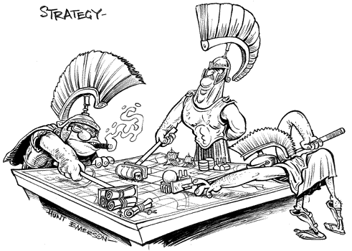
Pensare in modo strategico
Collocare i nostri interventi nella dimensione storica sia dell’organizzazione sia del territorio
Vedere le nostre azioni in una prospettiva strategica
«Soltanto sapendo cogliere l’attimo, e focalizzando le scelte in modo strategico, ponendosi i giusti interrogativi rispetto alle regole del gioco che si vuol condurre, si possono ottenere validi risultati, come a esempio la vittoria in una partita a scacchi»
Marcel Duchamp

Slide 7
Pensare per obiettivi
Passare dalla logica delle “azioni” a quella per obiettivi
C’è un problema ➔ cosa facciamo
C’è un problema ➔
Quale è il problema (analisi)
Quale il cambiamento che si vuole produrre (ipotesi)
Quale direzione dare (obiettivo)
Quali strumenti usare (programmazione)
Come valutare ciò che facciamo (valutazione)

Slide 8
Pensare nel contesto
Noi siamo nel territorio a prescindere dalla esplicita volontà e voglia di comunicare con gli altri
Le idee nascono all’interno di contesti, di culture e di bisogni - non copiare … ma apprendere dagli altri
Esistono altri progetti ed altre azioni sul territorio -non duplicare gli interventi

Slide 9
Progettare in rete .. Perché!?
Apparteniamo ad un «sistema»
Esistono altri soggetti sul territorio
Esistono altri soggetti che si occupano delle stesse cose
Molti bandi di finanziamento lo richiedono
Con attribuzione di punteggio
Come vincolo per la presentazione
Complessità
Alcuni cambiamenti sono complessi
Alcuni bisogni richiedono risposte complesse ed articolate
Costi e risorse
Alcuni bisogni richiedono risorse elevate per una singola associazione
Coinvolgimento anche dei «destinatari» - progettazione partecipata

Slide 10
Possibili ruoli
Promotori
Promotori - attuatori
Partner attuatori totali
Partner attuatori parziali
Partner non attuatori

Slide 11
Partecipazione interna
Il processo progettuale va collocato all’interno delle dinamiche organizzative
Superare la dicotomia tra chi “progetta” e chi “realizza”
È fondamentale perché:
Partecipazione ➔ appartenenza
Integrazione di diverse competenze ➔ innovazione
Diversi punti di vista ➔ visione più ampia
Trovare forme e modi per coinvolgere l’organizzazione

Slide 12
Processo progettuale
La progettazione è un processo complesso in continua evoluzione (sequenza logica e non temporale)
Molte fasi del progetto devono essere ripercorse per gli aggiustamenti
La realizzazione di un progetto può portare a disconfermare i presupposti di partenza (sistema di premesse)

Slide 13
Processo progettuale
Idea progettuale
Approvazione
Controllo e saldo
Costruire un
partenariato
Scrittura progetto
e formulario
Progettazione esecutiva
Rendicontazione economica Report di valutazione
CONDIVIDERE IL SISTEMA DI PREMESSE
Ricercare
Progettare
Programmare
Intervenire
Valutare
Analizzare problemi e bisogni + Ricerca dati
Definire obiettivo generale
Azioni
Budget
Valutazione
Realizzazione delle azioni/interventi
Valutare gli esiti e l’impatto
Valutazione continua

Slide 14
Esercitazione pratica
Proviamo a condividere le premesse necessarie ad iniziare la stesura di un progetto

